Slide 1


Търсене на материали по зададена тема на български и на чужд език
Авторски права на информация, публикувана в интернет
Проект "Отворено учебно съдържание по програмиране и ИТ", СофтУни Фондация
Компютърно моделиране и ИТ
https://github.com/BG-IT-Edu
6 клас

Slide 2

Съдържание
͏Интегриране на дейности
͏Търсене и запазване на информация от интернет
͏Google преводач
͏Авторски права в интернет
͏Лицензионни споразумения
͏Общ публичен лиценз
2
Notes:
2

Slide 3

Интегриране на дейности

Slide 4


Интегриране на дейности
͏Интегриран документ – документ с вмъкнати отделни елементи (текст, таблици, снимки и др.)
Вмъкнати елементи са тези, които съставят документа и са създадени с друга програма
͏Интегриране на дейности – процесът на копиране и вмъкване на информация в документа

Slide 5
Вмъкване на елементи – видео

Slide 6

͏Търсене и запазване на информация от интернет

Slide 7
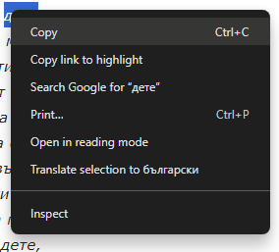
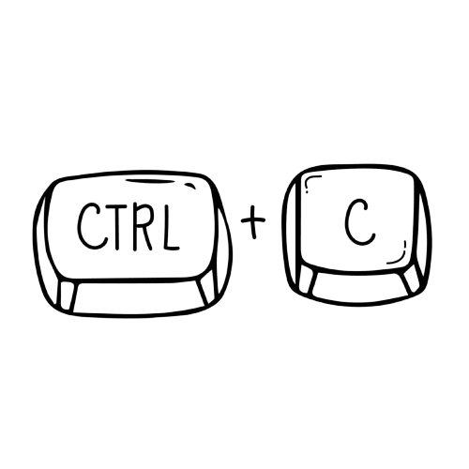

Копиране на текст от интернет
За да копирате текстов материал от интернет, трябва да:
Маркирате текста от уеб страница
Kопирате с комбинацията [Ctrl + C] или командата Copy от контекстното меню
Така може да вмъкнете копирания текст в текстови документ и да го редактирате или форматирате
Две хубави очи. Душата на дете в две хубави очи; -музика – лъчи Не искат и не обещават те…

Slide 8
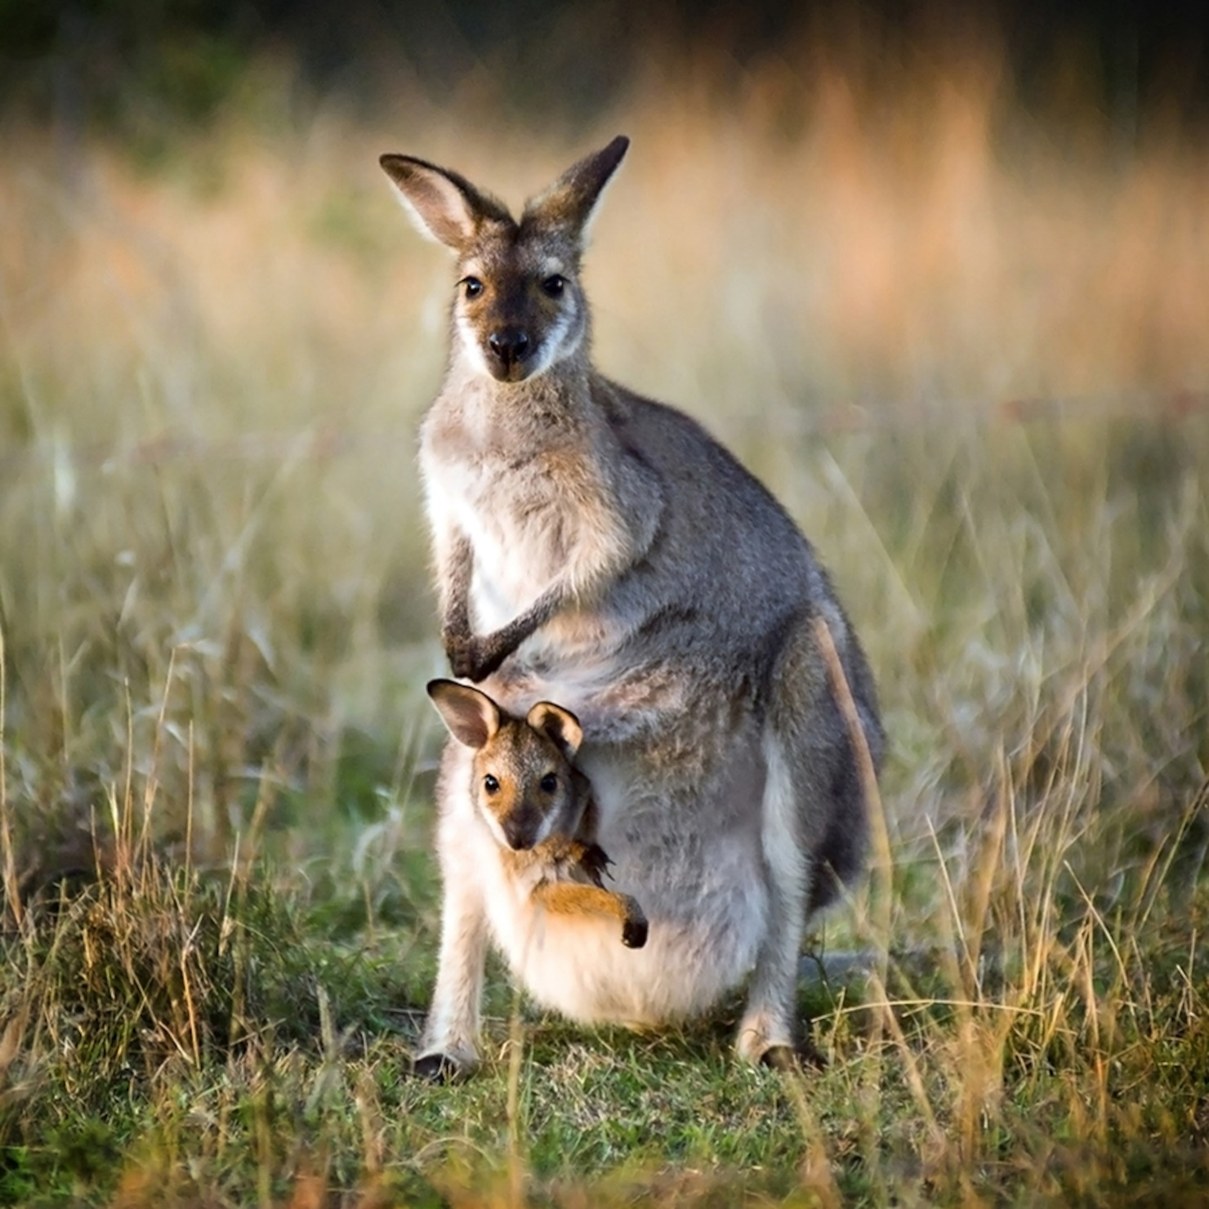


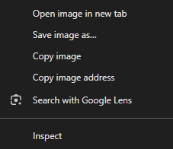
Копиране на графично изображение от интернет
За да копирате изображение от интернет, трябва да:
Щракнете с десния бутон на мишката върху графичното изображение
Изберете командата Copy image
Така може да вмъкнете графичното изображение във файла, в който работите, с командата Paste

Slide 9
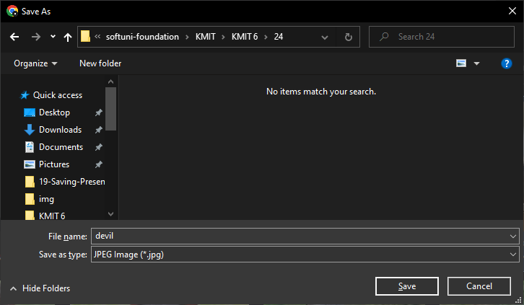
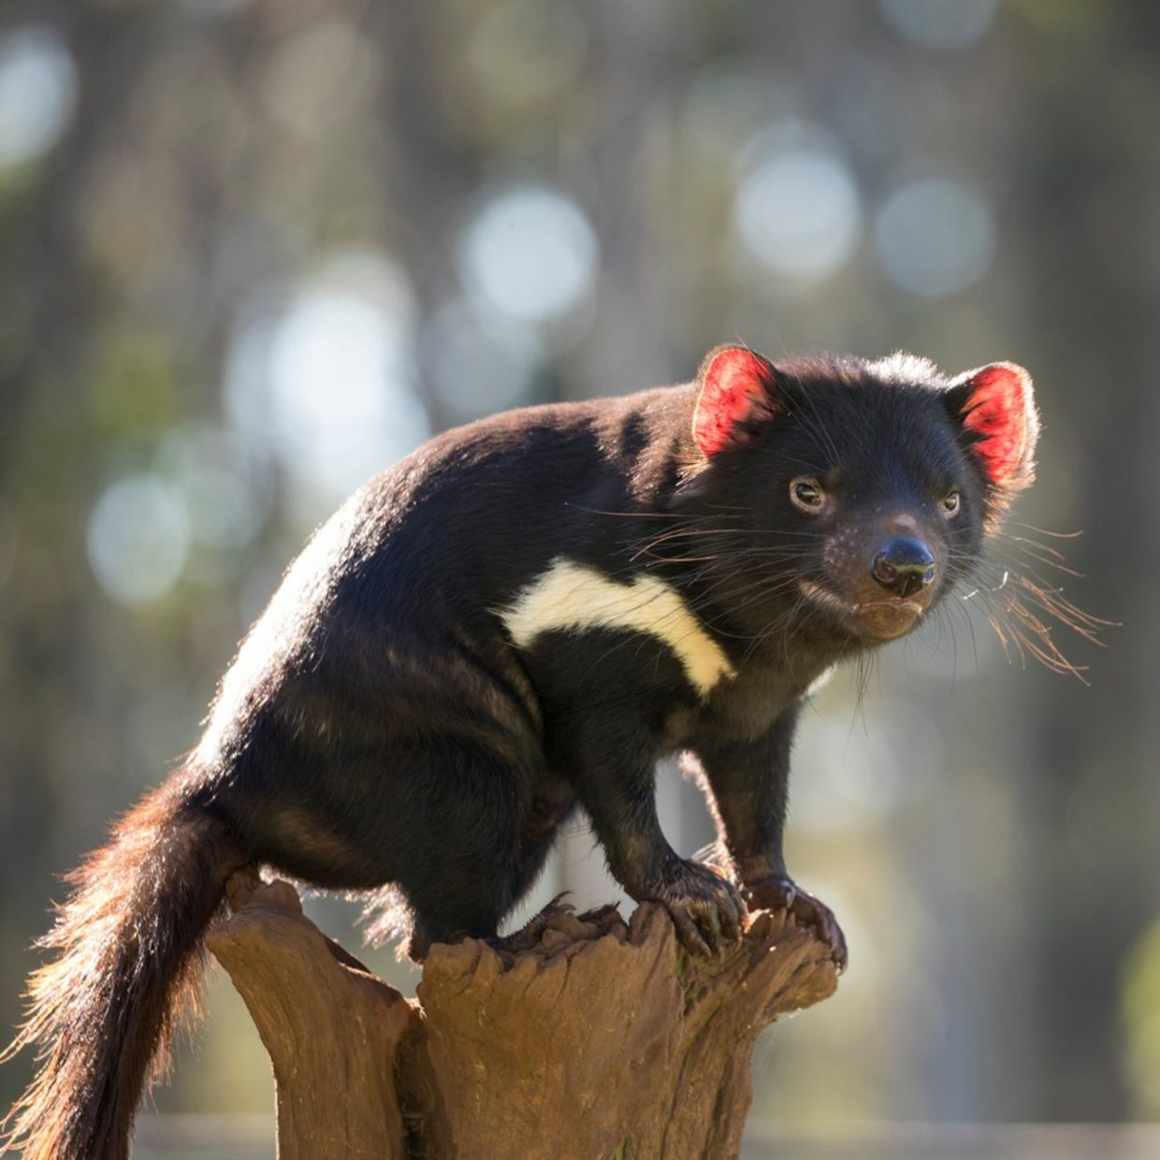
Запазване на графично изображеие от интернет
За да запазите изображение от интернет, трябва да:
Щракнете с десния бутон на мишката върху графичното изображение
Изберете командата Save image as
Укажете мястото, където да се съхрани изображението

Slide 10
Какво научихме днес?
…
…
…
TODO

Slide 11
Въпроси?
Проект "Отворено учебно съдържание по програмиране и ИТ", СофтУни Фондация (лиценз CC-BY-NC-SA)
Notes:
11

Slide 12


Лиценз
Този курс (презентации, примери, демонстрационен код, упражнения, домашни, видео и други активи) представлява свободно учебно съдържание и се разпространява под свободен лиценз CC-BY-NC-SA
Проект "Отворено учебно съдържание по програмиране и ИТ" към Фондация "Софтуерен университет":
https://github.com/BG-IT-Edu
Notes:
12

